Slide 1
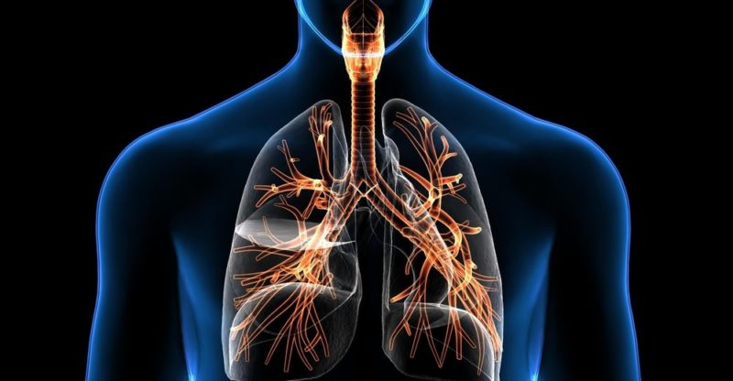
Respiración
Fonoaudióloga Pamela Díaz G
Electivo Salud y Educación Vocal
Universidad de Chile , Facultad de Derecho.
Verano 2025

Slide 2
El término Pranayama significa literalmente «expansión de la fuerza vital (prana) y su propósito es mejorar la capacidad del cuerpo para retener y aumentar el prana en el cuerpo.

Slide 3
Para aumentar la capacidad del cuerpo , los ejercicios de Pranayama purifican nuestros canales de energía (Nadis).
Con la práctica regular de Pranayama, los canales se vuelven puros, el cuerpo retiene más prana y la mente se vuelve para la concentración y la meditación.
La práctica regular de Pranayama despierta la fuerza espiritual interna, los procesos cognitivos superiores y mejora el desarrollo espiritual.

Slide 4
Beneficios
Mayor eficacia a y eficiencia pulmonar .
El tiempo máximo de fonación TMF nos ayuda a tener un buen cierre glótico y a mantener un correcto control respiratorio .
Oxigenación de tejidos , y Reparación celular .
Elimina ansiedad , depresión estrés fatiga mental .
Da vitalidad , fuerza y energia

Slide 5
Ejercicios Prácticos en 8 pasos .
1.Respiracion lenta
2.Respiración de narinas ( derecha e izquierda en 4 tiempo por lado . Mano en posición chin Mudra .
3. Respiración por boca en colocación . Verifique que tipo respiratorio tiene , que se movilizo .
(Beber agua.
4.Respiración Abejorro
5.Respiración Pránica
6.Respiración profunda
8. Respiración costodiafragmatica en tiempos ( coloque su mano derecha sobre
Diafragma y su mano izquierda cerca de su nariz . Verifique su apoyo respiratorio
Modo y tipo de respiración

Slide 6
Sugerencias para una practica diaria eficaz .
Se recomienda realizar los ejercicios en ayuno .
Debe ingerir dos a tres litros de agua , utilice ayudas
Ejemplo : ponga una alarma , divida desayuno , almuerzo , once o cena . Bebiendo dos vasos 30 minutos antes .
Evite apagar el fuego digestivo ( no beba líquidos dentro de las comidas.)
Tomar líquidos a temperatura moderada.

